Slide 1
CESNET? CESNET!
Hello FIT! 2018
Mgr. Daniel Lattner

Slide 2
CESNET?

Slide 3
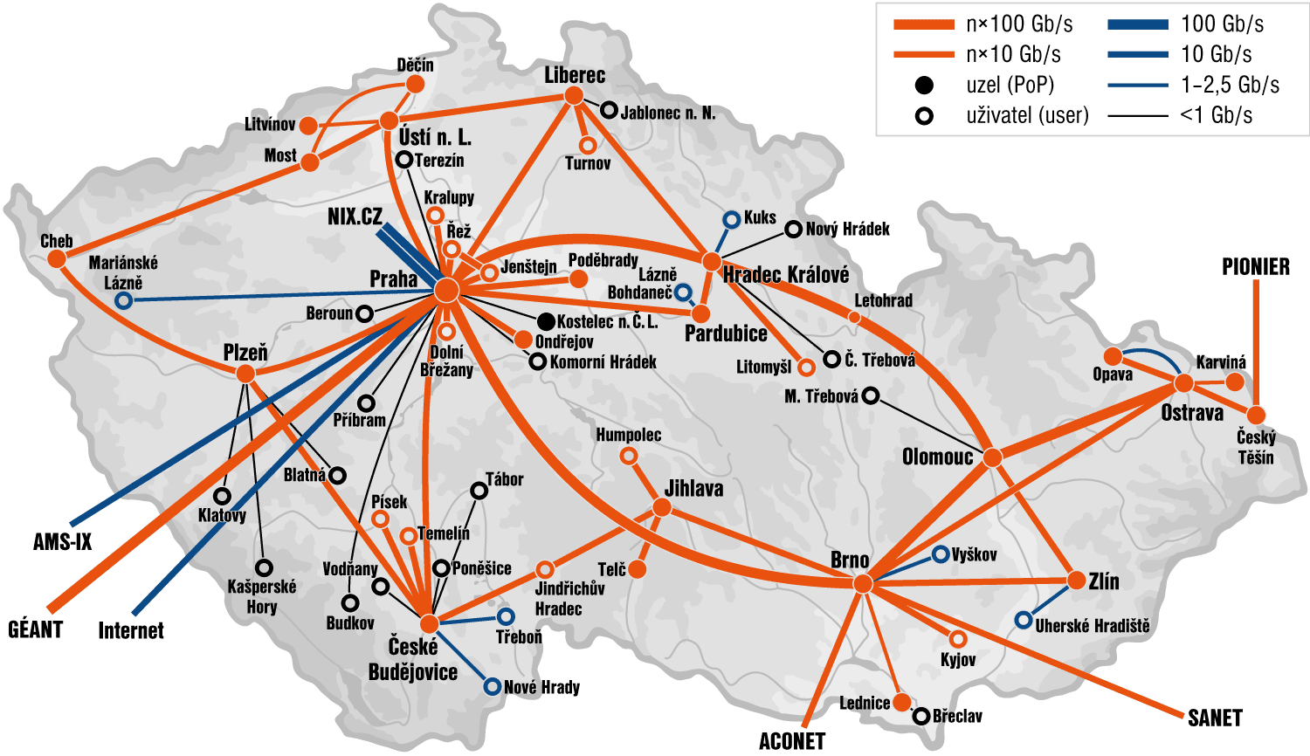

Slide 4

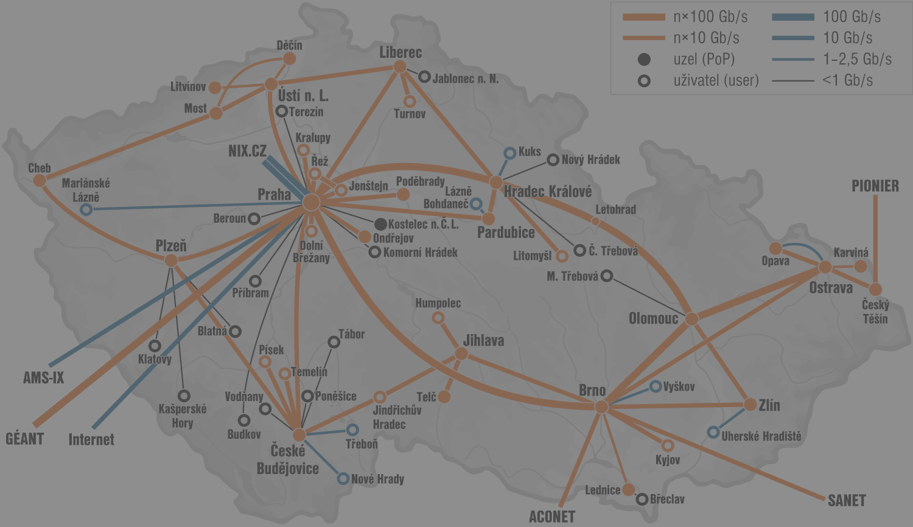










4

Slide 5
www.cesnet.cz

Slide 6
Spolupráce mezi Studenty a sdružením CESNET
pracovní stáže
hledáme např. Python-programátory pro vývoj nástrojů pro analýzu bezpečnostních událostí…
práce v oblast výzkumu a vývoje služeb
podíl na národních i mezinárodních projektech (www.cesnet.cz/projekty)
konzultace v oblasti semestrálních a bakalářských prací

Slide 7

Hacking soutěž 1 – 4 členných týmů
Registrace otevřena!
https://bit.ly/thecatch2018
Výhry:
hodnotné ceny ve výši 72 tis. Kč
nominace do mezinárodní CTF soutěže Trend Micro (Japonsko)
drobné dárky, „hackerské mikiny“ a trička The Catch
Termíny:
Online kolo 12. 10. – 19.10. 2018
Onsite kolo 27. 10. Masarykova kolej ČVUT

Slide 8
CESNET!
Hello FIT! 2018

